Slide 1
YouTuber
Contando experiências com relação à quando eu decidi trabalhar com YouTube.
Nome: Igor vieira
N*: 14
Série: 8*A

Slide 2
Bom, a princípio a minha descoberta como YouTuber foi uma das melhores e incríveis experiências da minha vida, eu tive a oportunidade de estar me comunicando com o público, me senti bastante acolhido pela plataforma, pois ela é bastante completa com base e relação aos vídeos e etc. Mas além dos prós teve os contras, pois não é fácil essa profissão como muitos pensam, você precisa saber editar os seus vídeos, ter bastante criatividade para elaborar temas cativantes pra os telespectadores! E você ainda pode contar com a “decepção” de não alcançar muitos números... Mas uma coisa é fato, o importante mesmo é fazer com amor, pois tudo que se faz com amor, prospera.

Slide 3
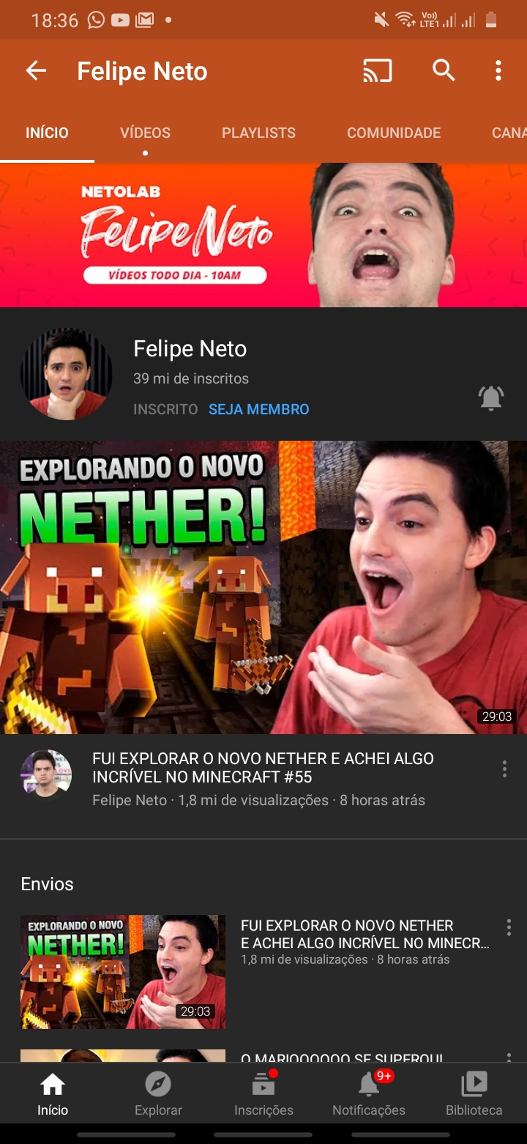
É fato que para se alcançar um número significativo como desse canal não é fácil, mais também não é impossível! É necessário persistir até alcançar!

Slide 4
Oque eu aprendi com a eletiva de youtuber
Aprendi que nos dias atuais estamos vivendo numa era totalmente tecnológica, as pessoas estão totalmente conectadas! E o YouTube também é uma das ferramentas virtuais (Internet) tal qual pode ser uma grande chave (se soubermos usar com cautela) para o futuro.
Com professora: Leá Rodrigues

